Slide 1
Sito web “Fattoria Kent”
Vattiato Francesco O46000259

Slide 2
Specifiche di progetto
La homepage “Fattoria Kent” si occuperà di interfacciare il cliente con l’informativa sui metodi di produzione, i costi dei prodotti sul mercato generale e un pulsante che porterà successivamente a un form che permetterà al cliente di effettuare un ordine inviando una email con tutti i dettagli al proprietario.

Slide 3
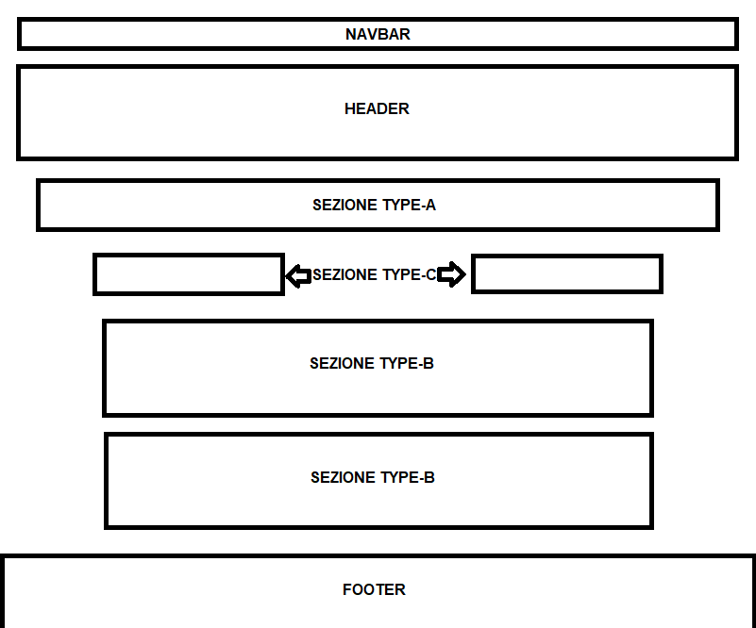
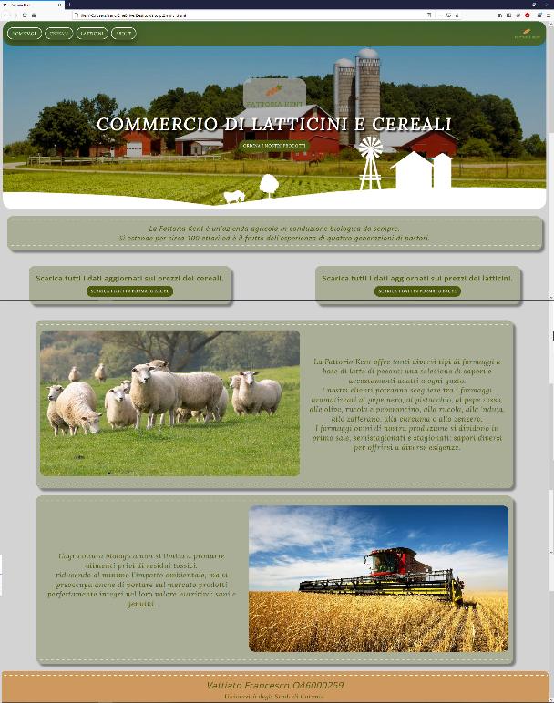
Specifiche di progetto
La homepage segue lo schema generico sottostante

Slide 4
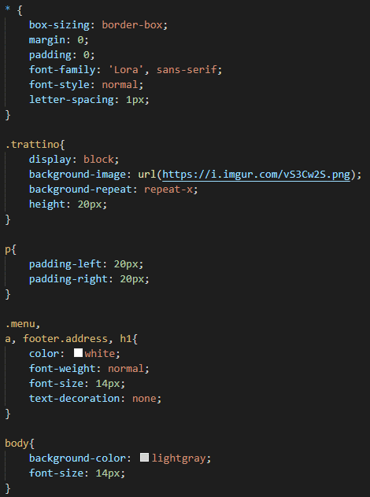
Parti generiche del CSS

Slide 5
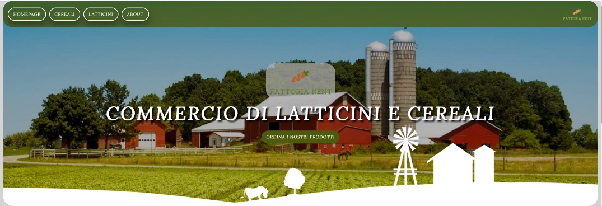
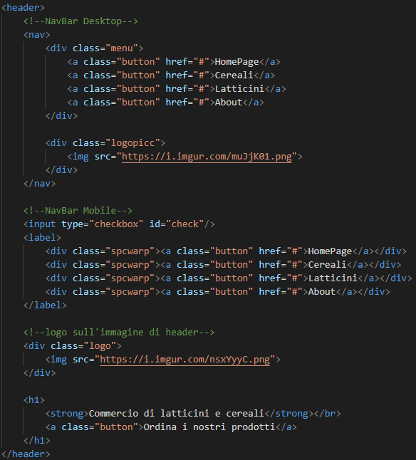
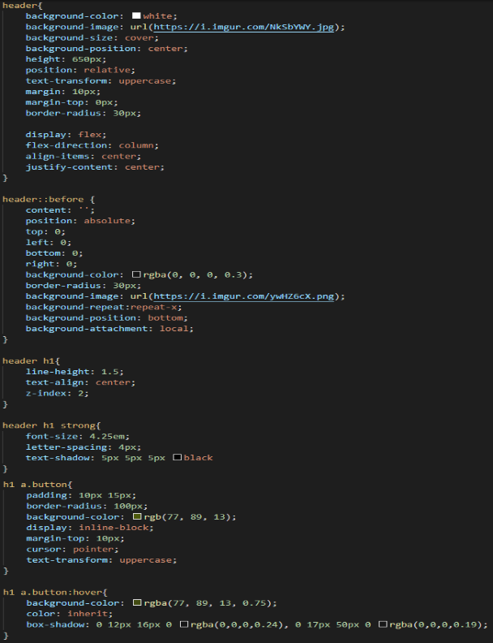
Header

Slide 6
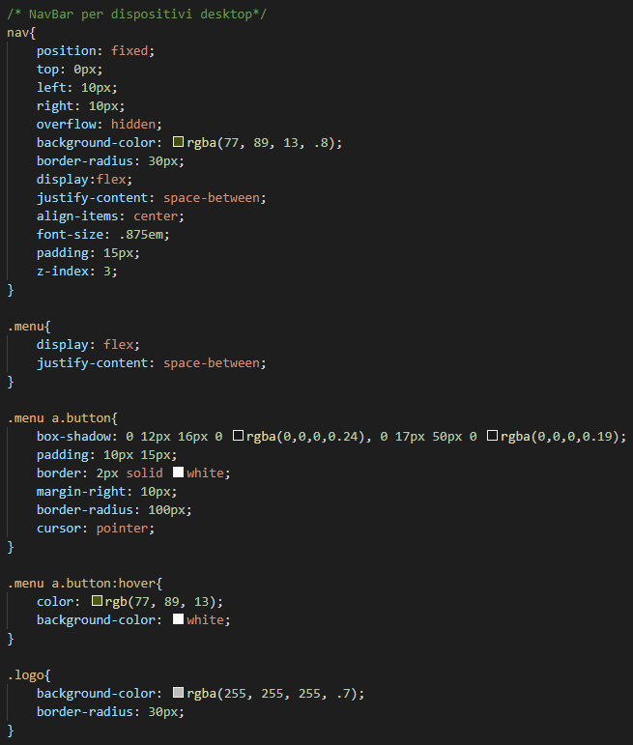
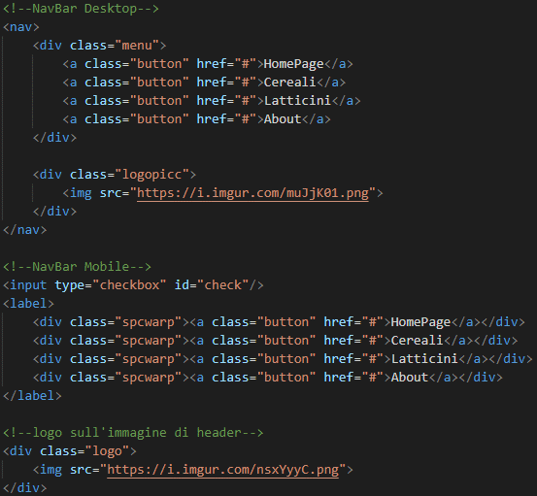
NavBar

Slide 7
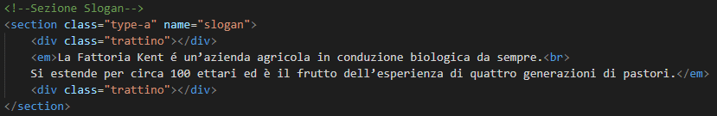
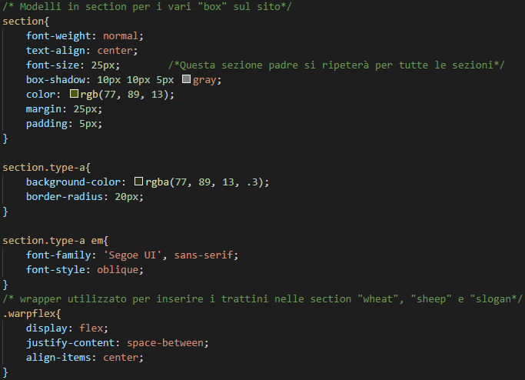
Section TYPE-A

Slide 8
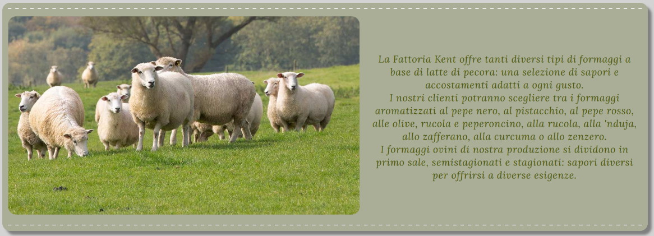
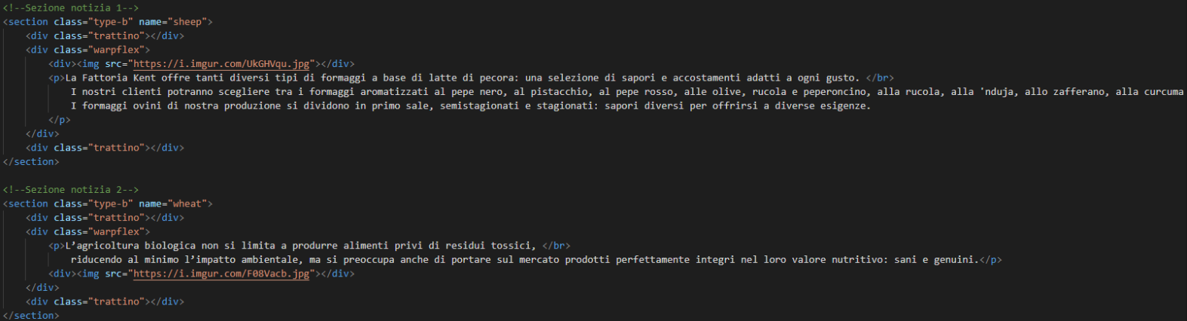
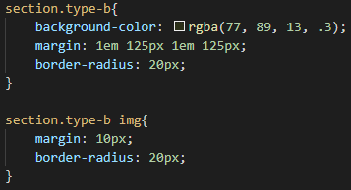
Section TYPE-B

Slide 9
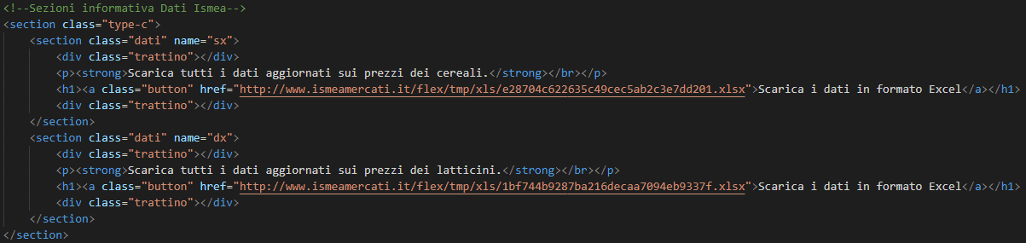
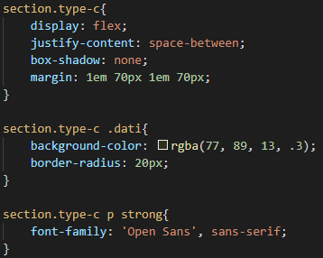
Section TYPE-C

Slide 10
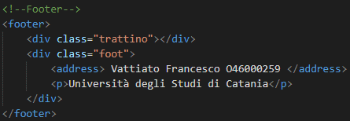
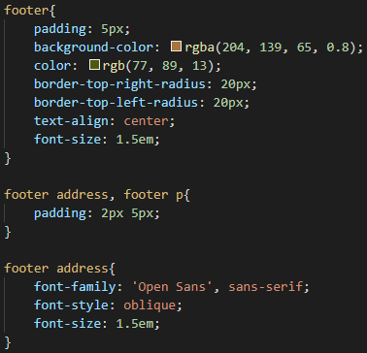
Footer

Slide 11
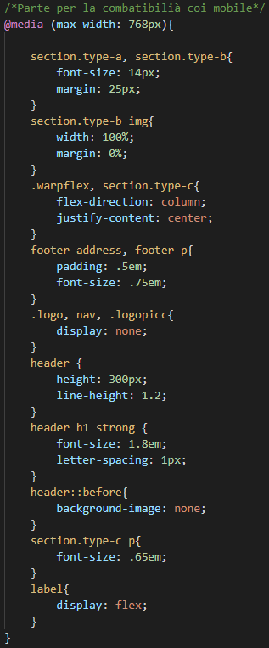
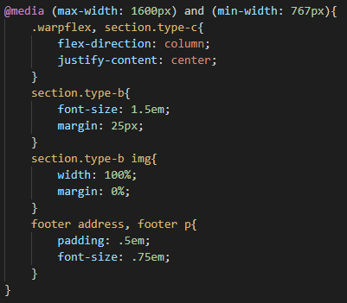
Compatibilità Mobile

